Slide 1
Tumefazione inguinale
Massimo Pregarz*, Silvia Magnaldi
*Armed srl Medical Imaging Verona

Slide 2
Anamnesi e quesito clinico
30 anni
Riscontro clinico di tumefazione inguinale sinistra di dimensioni variabili con il decubito e saltuariamente associata a dolore locale
Ecografia non dirimente (formazione inguinale a contenuto fluido disomogeneo)
RM richiesta per caratterizzazione

Slide 3
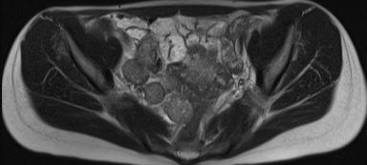
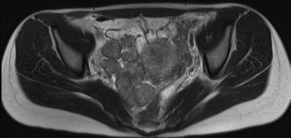
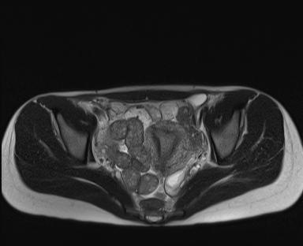
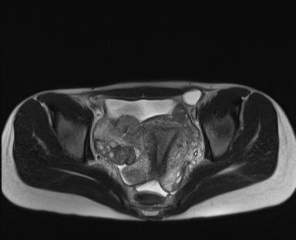
Assiale T2

Slide 4
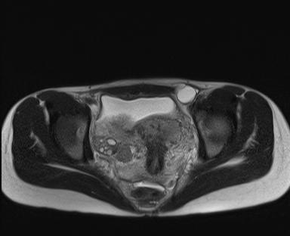
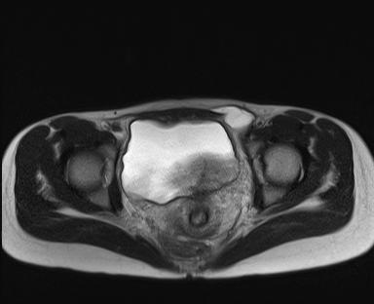
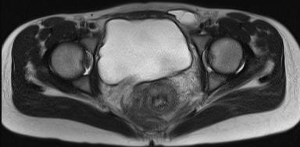
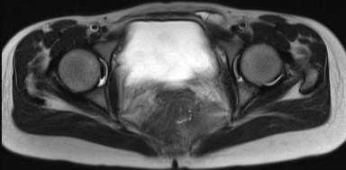
Assiale T2

Slide 5
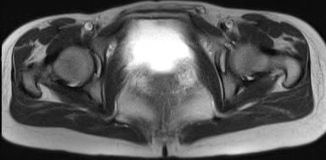
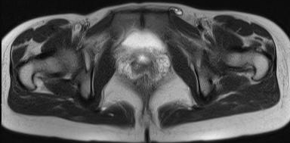
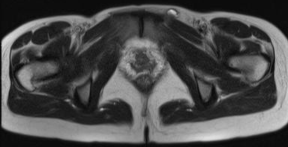
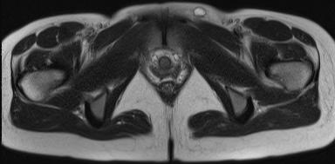
Assiale T2

Slide 6
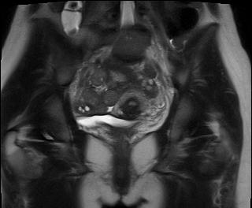
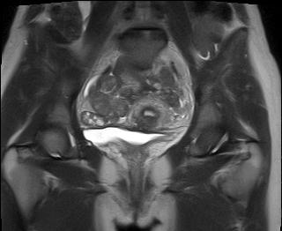
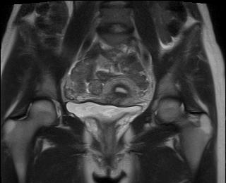
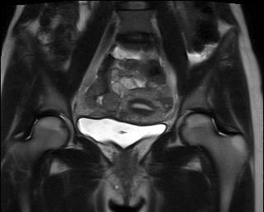
Coronale T2

Slide 7
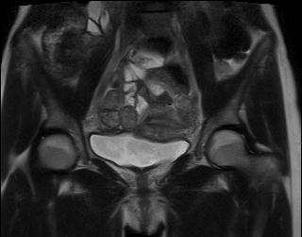
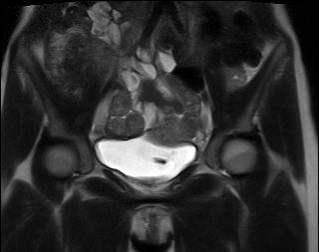
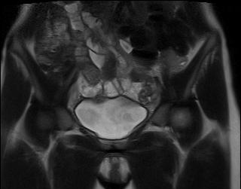
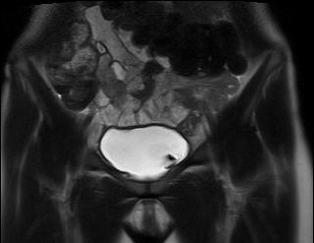
Coronale T2

Slide 8
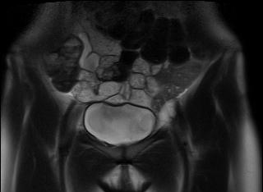
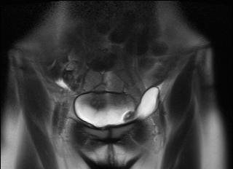
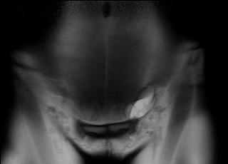
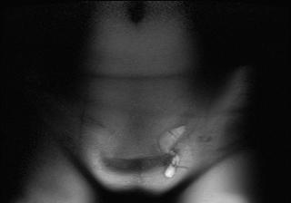
Coronale T2

Slide 9
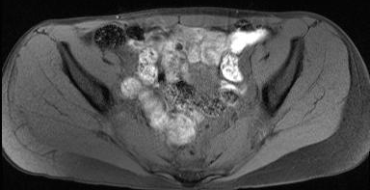
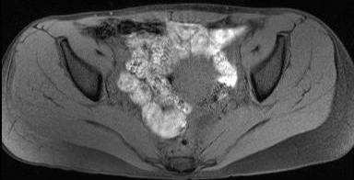
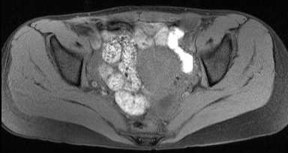
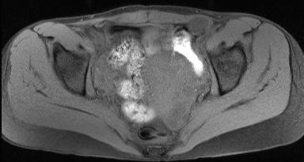
Assiale T1 Fat Sat

Slide 10
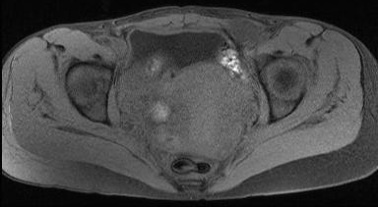
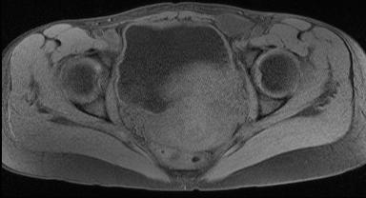
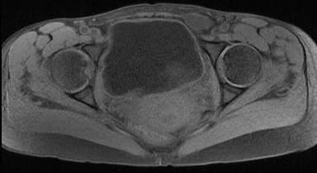
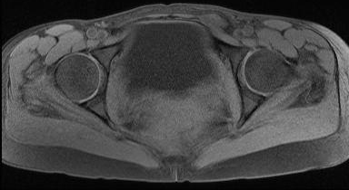
Assiale T1 Fat Sat

Slide 11
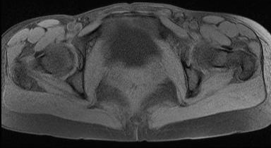
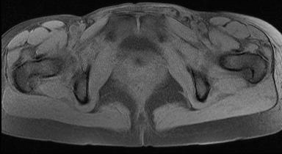
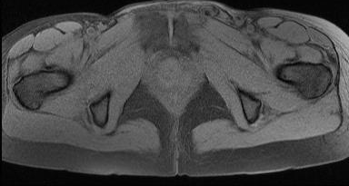
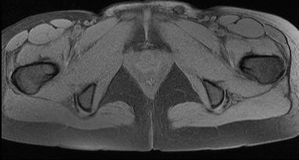
Assiale T1 Fat Sat

Slide 12
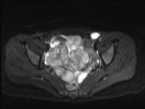
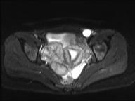
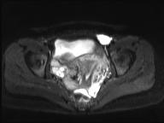
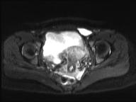
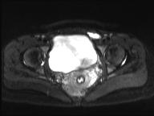
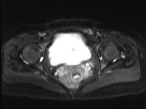
Assiale DWI b50

Slide 13
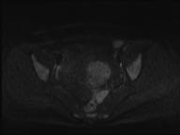
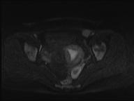
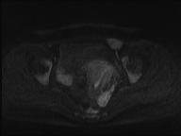
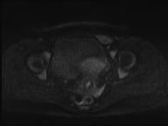
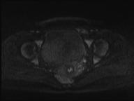
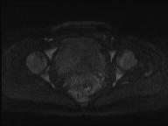
Assiale DWI b800

Slide 14
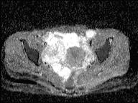
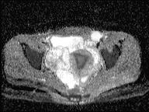
Mappe ADC

Slide 15
Coronale T1

Slide 16
Coronale T1

Slide 17
Cornale STIR

Slide 18
Assiale STIR

Slide 19
Assiale STIR

Slide 20
Assiale STIR

Slide 21
Sagittale STIR

Slide 22
Sagittale STIR

Slide 23
Algoritmo diagnostico
Individuazione della sede della lesione (e se singola o multipla)
Individuazione del/degli organo/i di origine delle lesioni o esclusione del loro coinvolgimento
Rapporti della lesione con le restanti strutture pelviche
Valutazione del segnale della lesione
Diagnosi RM (reperti, eventuale DD, eventuali complicanze)

Slide 24
Individuazione della lesione, della sua sede e se singola o multipla
Lesione singola
nel canale inguinale sinistro

Slide 25
Rapporti con gli organi endopelvici
Ovaio destro
Utero
Ovaio sinistro
Si può escludere la pertinenza annessiale ed uterina della lesione

Slide 26
Rapporti con gli organi endopelvici
Riconoscibili piani di clivaggio nei confronti della vescica e delle anse intestinali, per cui se ne può escludere la pertinenza
vescica
ansa

Slide 27
Morfologia e segnale della lesione
Morfologia a clessidra
Pareti sottili
Contenuto fluido intersecato da sottilissimi sepimenti
Non sangue; non aree a diffusività ristretta/cellularità stipata
Non vegetazioni né anse o altro contenuto all’interno della lesione
Non edema perilesionale

Slide 28
Diagnosi RM e DD
Idrocele biloculato del canale di Nuck (per la clinica: tumefazione che cambia dimensione al variare del decubito; saltuaria dolenzia)
DD
Cisti del canale di Nuck
Idrocele comunicante uniloculare
Le altre patologie che interessano la regione inguinale sono escludibili per il contenuto e le restanti caratteristiche

Slide 29
Canale di Nuck
Espansione del peritoneo parietale che si estende nel canale inguinale verso le grandi labbra
La sua pervietà è in genere riscontrata in età pediatrica; il recente aumento delle segnalazioni riguardanti la sua presenza nella popolazione adulta (30% in studi autoptici) ed alcune patologie che lo interessano è legata all’aumento delle indagini diagnostiche di II livello, come la TC e la RM
Le patologie del canale di Nuck* possono essere suddivise in
congenite
benigne/infiammatorie
neoplastiche primitive e secondary
*vedere riferimenti bibliografici

Slide 32
Grazie!

